Slide 1
ПРОЕКТ ПЛАНИРОВКИ И ПРОЕКТ МЕЖЕВАНИЯ ТЕРРИТОРИИ, ОГРАНИЧЕННОЙ УЛИЦАМИ РУДОЛЬФА НУРЕЕВА, ШАЙХЗАДЫ БАБИЧА, СИПАЙЛОВСКАЯ И БУЛЬВАРОМ ДАВЛЕТКИЛЬДЕЕВА В ОКТЯБРЬСКОМ РАЙОНЕ ГОРОДСКОГО ОКРУГА ГОРОД УФА РЕСПУБЛИКИ БАШКОРТОСТАН
Байдин Олег Анатольевич
Начальник главного управления архитектуры и градостроительства Администрации городского округа город Уфа Республики Башкортостан
ЗАКАЗЧИК: ООО «БАШНАФТАТРАНС»
ИСПОЛНИТЕЛЬ: МУП «АПБ» Г.УФЫ

Slide 2
Краткая пояснительная записка
2

Slide 3
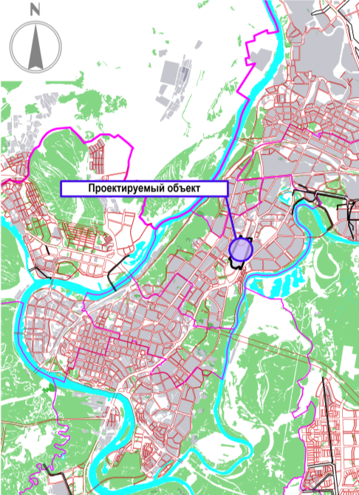
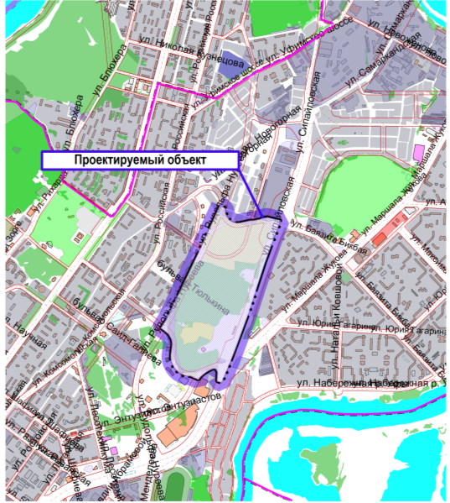
Схема расположения элемента планировочной структуры
3

Slide 4
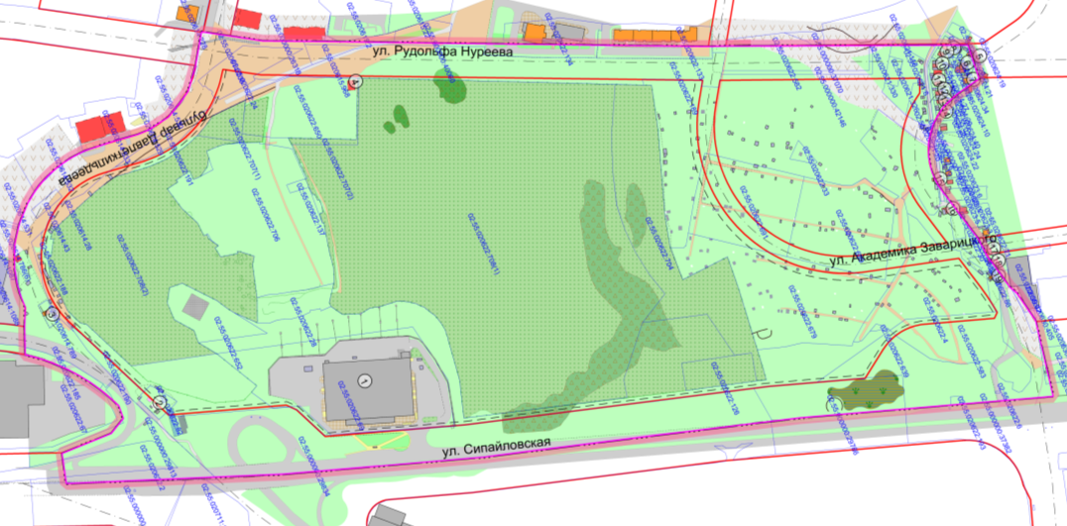
Схема современного использования территории
4

Slide 5
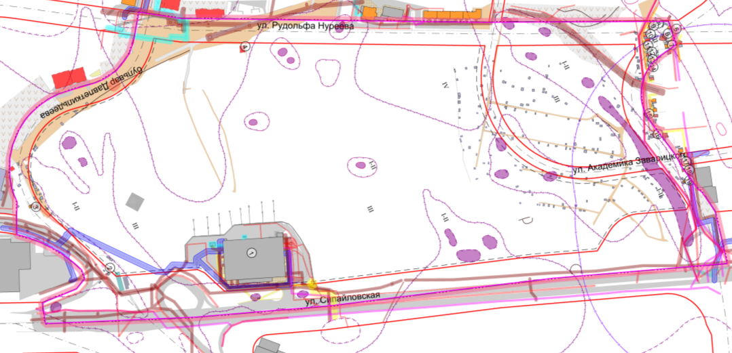
Схема границ зон с особыми условиями использования территории
5

Slide 6
Ведомость существующих зданий и сооружений
Номер по экспликации | Наименование и обозначение | Этажность | Количество зданий | Площадь, м2 |  |  |  | Строительный объём, м3 |  | Население,чел | Примечание
 |  |  |  | Застройки |  | Общая нормируемая |  | Здания | Всего
 |  |  |  | Здания | Всего | Здания | Всего
1 | 2 | 3 | 4 | 5 | 6 | 7 | 8 | 9 | 10 | 11 | 12
1 | Гипермаркет "Лента", Сипайловская 1 | 1 | 1 | 10838,335 | 10838,335 | 7586,8345 | 7586,8345 | 53107,8415 | 53107,8415
2 | Индивидуальный жилой дом, Лечхоз, 11 | 1 | 1 | 64,84 | 64,84 | 45,388 | 45,388 | 317,716 | 317,716 | 3 | снос
3 | Индивидуальный жилой дом, ул. Энтузиастов, 17а | 1 | 1 | 36,06 | 36,06 | 25,242 | 25,242 | 176,694 | 176,694 | 3 | снос
4 | Строящееся здание | 1 | 1 | 156,25 | 156,25 | 109,375 | 109,375 | 765,625 | 765,625 | 3
5 | Индивидуальный жилой дом, ул Кольская, 25 | 1 | 1 | 39,71 | 39,71 | 27,797 | 27,797 | 194,579 | 194,579 | 3 | снос
6 | Индивидуальный жилой дом, ул Кольская, 23 | 1 | 1 | 182,61 | 182,61 | 127,827 | 127,827 | 894,789 | 894,789 | 3 | снос
7 | Индивидуальный жилой дом | 1 | 1 | 77,46 | 77,46 | 54,222 | 54,222 | 379,554 | 379,554 | 3 | снос
8 | Индивидуальный жилой дом, ул. Южная, 27 | 1 | 1 | 63,67 | 63,67 | 44,569 | 44,569 | 311,983 | 311,983 | 3 | снос
9 | Индивидуальный жилой дом, ул. Южная, 25 | 1 | 1 | 57,07 | 57,07 | 39,949 | 39,949 | 279,643 | 279,643 | 3 | снос
10 | Индивидуальный жилой дом, ул.Южная, 23 | 1 | 1 | 42,46 | 42,46 | 29,722 | 29,722 | 208,054 | 208,054 | 3 | снос
11 | Индивидуальный жилой дом, ул. Южная, 21 | 1 | 1 | 53,5 | 53,5 | 37,45 | 37,45 | 262,15 | 262,15 | 3 | снос
12 | Индивидуальный жилой дом, ул. Южная, 19 | 1 | 1 | 63,24 | 63,24 | 44,268 | 44,268 | 309,876 | 309,876 | 3 | снос
13 | Индивидуальный жилой дом, ул. Южная, 17 | 1 | 1 | 53,12 | 53,12 | 37,184 | 37,184 | 260,288 | 260,288 | 3 | снос
14 | Индивидуальный жилой дом, ул. Южная, 15 | 1 | 1 | 64,541 | 64,541 | 45,1787 | 45,1787 | 316,2509 | 316,2509 | 3 | снос
15 | Индивидуальный жилой дом, ул. Южная, 5 a | 1 | 1 | 32,51 | 32,51 | 22,757 | 22,757 | 159,299 | 159,299 | 3 | снос
16 | Индивидуальный жилой дом, ул. Фруктовая, 6 | 1 | 1 | 63,99 | 63,99 | 44,793 | 44,793 | 313,551 | 313,551 | 3 | снос
17 | Индивидуальный жилой дом, ул. Кольская, 1а | 1 | 1 | 49,56 | 49,56 | 34,692 | 34,692 | 242,844 | 242,844 | 3 | снос
18 | Индивидуальный жилой дом, ул Кольская, 1в | 1 | 1 | 46,15 | 46,15 | 32,305 | 32,305 | 226,135 | 226,135 | 3 | снос
19 | Индивидуальный жилой дом | 1 | 1 | 31,5 | 31,5 | 22,05 | 22,05 | 154,35 | 154,35 | 3 | снос
Всего по существующей общественной застройке |  | - | - | - | 10994,585 | - | 7696,2095 | - | 53873,4665 | - | -
Всего по существующей жилой застройке |  | - | - | - | 1021,991 | - | 715,3937 | - | 5007,7559 | 51
Всего по застройке |  | - | - | - | 12016,576 | - | 8411,6032 | - | 58881,2224 | 51
Всего по сносимой застройке |  | - | - | - | 1021,991 | - | 715,3937 | - | 5007,7559 | - | -
6

Slide 7
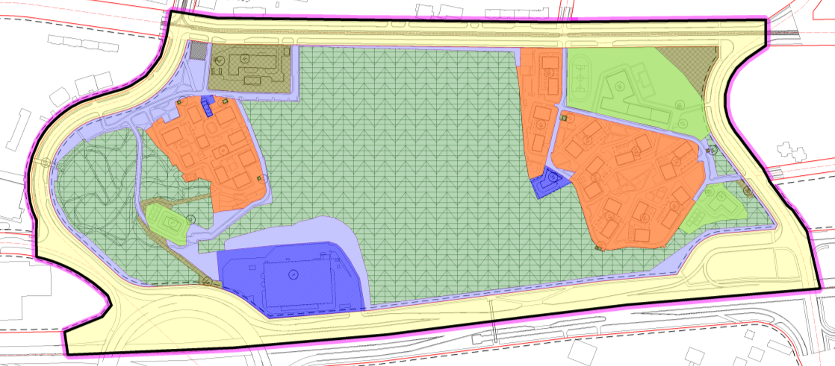
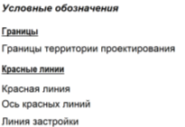
Ул. Академика
Заварицкого
Схема границ зон планируемого размещения объектов капитального строительства
бульвар Давлеткильдеева
Ул. Рудольфа Нуреева
Ул. Зеленогорская
Ул. Шайхзады Бабича
Ул. Сипайловская
(УДС)
7

Slide 8
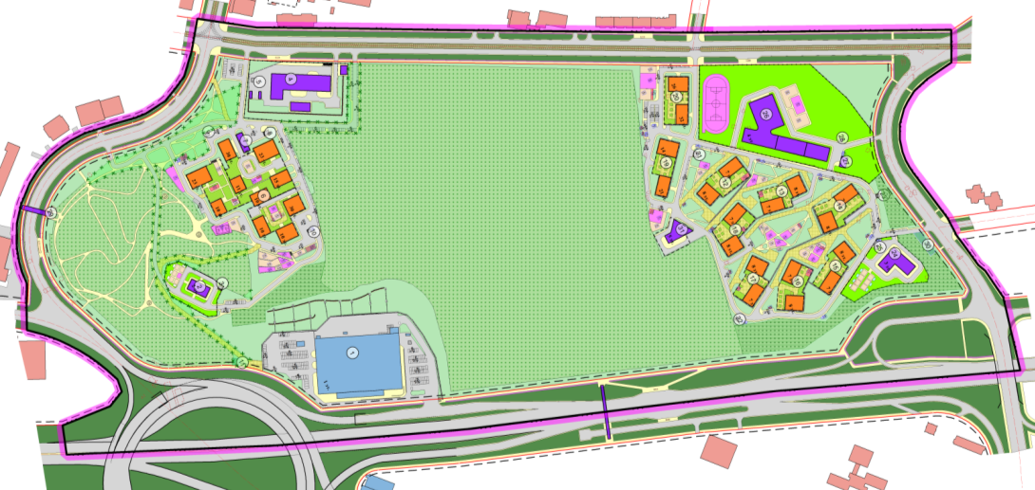
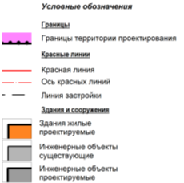
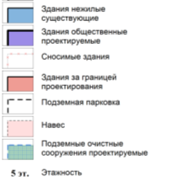
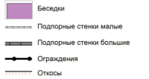
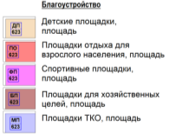
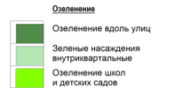
Схема планировочной организации территории
Ул. Рудольфа Нуреева
бульвар Давлеткильдеева
Ул. Зеленогорская
Ул. Шайхзады Бабича
Ул. Сипайловская
8

Slide 9
Ведомость зданий и сооружений по проекту планировки
Номер по экспликации | Наименование и обозначение | Этажность | Количество зданий | Площадь квартир | Площадь, м2 |  |  |  | Строительный объём, м3 |  | Население,чел | Примечание
 |  |  |  |  | Застройки |  | Общая нормируемая |  | Здания | Всего
 |  |  |  |  | Здания | Всего | Здания | Всего
1 | 2 | 3 | 4 | 5 | 6 | 7 | 8 | 9 | 10 | 11 | 12 | 13
Существующая застройка
1 | Гипермаркет "Лента" | 1 | 1 | - | 10838,34 | 10838,34 | 7586,83 | 7586,83 | 53107,84 | 53107,84 | -
Проектируемая застройка
2 | Детский сад на 100 мест | 3 | 1 | - | 770,00 | 770,00 | 1400,00 | 1400,00 | 6000,00 | 6000,00 | - | Объект местного значения
3 | ТП | 1 | 1 | - | 25,00 | 25,00 | - | - | - | - | -
4 | Котельная | 1 | 1 | - | 2437,48 | 2437,48 | 1706,24 | 1706,24 | 11943,65 | 11943,65 | -
5 | РП-ТП | 1 | 1 | - | 48,00 | 48,00 | - | - | - | - | -
6 | Многоквартирный жилой дом с помещениями общественного назначения и паркингом вместимостью 400 м/мест | 30 | - | 63000 | 15000* | 15000 | 99000 | 99000 | 401501,4 | 401501,4 | 1602 | Жилой комплекс №1
7 | Административно-офисное здание | 1 | 1 | - | 331,0 | 331,0 | 278,6 | 278,6 | 1606,0 | 1606,0 | -
8 | РП-ТП | 1 | 1 | - | 48,00 | 48,00 | - | - | - | - | -
9 | ТП | 1 | 1 | - | 25,00 | 25,00 | - | - | - | - | -
10 | ТП | 1 | 1 | - | 25,00 | 25,00 | - | - | - | - | -
11 | Подземные очистные сооружения | - | - | - | - | - | - | - | - | - | -
12 | Многоквартирный жилой дом с помещениями общественного назначения и паркингом вместимостью 75 м/мест | 8-11 | 1 | 6200,00 | 2700,00* | 2700,00 | 12600,00 | 12600,0 | 43900,0 | 43900,0 | 1900 | Жилой комплекс №2
13 | Многоквартирный жилой дом с помещениями общественного назначения и паркингом вместимостью 66 м/мест | 8-11 | 1 | 6200,00 | 2400,00* | 2400,00 | 12600,00 | 12600,0 | 43900,0 | 43900,0
14 | Многоквартирный жилой дом с помещениями общественного назначения и паркингом вместимостью 79 м/мест | 8-11 | 1 | 6000,00 | 2900,00* | 2900,00 | 12600,00 | 12600,0 | 43900,0 | 43900,0
15 | Многоквартирный жилой дом с помещениями общественного назначения и паркингом вместимостью 59 м/мест | 8-11 | 1 | 5600,00 | 2400,00* | 2400,00 | 12600,00 | 12600,0 | 43900,0 | 43900,0
16 | Многоквартирный жилой дом с помещениями общественного назначения и паркингом вместимостью 74 м/мест | 8-11 | 1 | 5600,00 | 2900,00* | 2900,00 | 12600,00 | 12600,0 | 43900,0 | 43900,0
17 | Многоквартирный жилой дом с помещениями общественного назначения и паркингом вместимостью 57 м/мест | 8-11 | 1 | 6000,00 | 2900,00* | 2900,00 | 12600,00 | 12600,0 | 43900,0 | 43900,0
18 | Многоквартирный жилой дом с помещениями общественного назначения и паркингом вместимостью 57 м/мест | 8-11 | 1 | 5600,00 | 2900,00* | 2900,00 | 12600,00 | 12600,0 | 43900,0 | 43900,0
19 | Многоквартирный жилой дом с помещениями общественного назначения и паркингом вместимостью 55 м/мест | 17-24 | 1 | 12700,00 | 2200,00* | 2200,00 | 20800,00 | 20800,0 | 73350,0 | 73350,0
20 | Многоквартирный жилой дом с помещениями общественного назначения и паркингом вместимостью 68 м/мест | 29-33 | 1 | 22100,00 | 2600,00* | 2600,00 | 34700,00 | 34700,0 | 120120,0 | 120120,0
9

Slide 10
Ведомость зданий и сооружений по проекту планировки
Номер по экспликации | Наименование и обозначение | Этажность | Количество зданий | Площадь квартир | Площадь, м2 |  |  |  | Строительный объём, м3 |  | Население, чел | Примечание
 |  |  |  |  | Застройки |  | Общая нормируемая |  | Здания | Всего
 |  |  |  |  | Здания | Всего | Здания | Всего
1 | 2 | 3 | 4 | 5 | 6 | 7 | 8 | 9 | 10 | 11 | 12 | 13
Проектируемая застройка
21 | РП-ТП | 1 | 1 | - | 48,00 | 48,00 | - | - | - | - | -
22 | ТП | 1 | 1 | - | 25,00 | 25,00 | - | - | - | - | -
23 | ТП | 1 | 1 | - | 25,00 | 25,00 | - | - | - | - | -
24 | Детский сад на 175 мест | 3 | 1 | - | 1116,00 | 1116,00 | 2343,60 | 2343,60 | 16405,20 | 16405,20 | - | Объект местного значения
25 | ТП | 1 | 1 | - | 25,00 | 25,00 | - | - | - | - | -
26 | Школа на 1000 учащихся | 4 | 1 | - | 4712,39 | 4712,39 | 13194,69 | 13194,69 | 92362,84 | 92362,84 | - | Объект местного значения
27 | Хозяйственный блок | 1 | 1 | - | 159,99 | 159,99 | 111,99 | 111,99 | 783,95 | 783,95 | -
28 | ТП | 1 | 1 | - | 25,00 | 25,00 | - | - | - | - | -
29 | Надземный пешеходный переход | - | - | - | 309,72 | 309,72 | - | - | - | - | - | -
30 | Подземные очистные сооружения (пескоотделитель) | - | - | - | - | - | - | - | - | - | -
31 | Многофункциональный комплекс | 5 | 1 | - | 673,78 | 673,78 | 3368,90 | 3368,90 | 23582,30 | 23582,30 | - | -
Всего по существующей общественной застройке |  | - | - | - | - | 10838,34 | - | 7586,83 | - | 53107,84 | -
Всего по проектируемой общественной застройке |  | - | - | - | - | 10510,36 | - | 22403,97 | - | 152683,99 | -
Всего по проектируемой жилой застройке |  | - | - | 139000,00 | - | 38900,00 | - | 242700,00 | - | 902271,40 | 3502
Всего по застройке |  | - | - | - | - | 60248,70 | - | 272690,81 | - | 1108063,23 | 3502
10

Slide 11
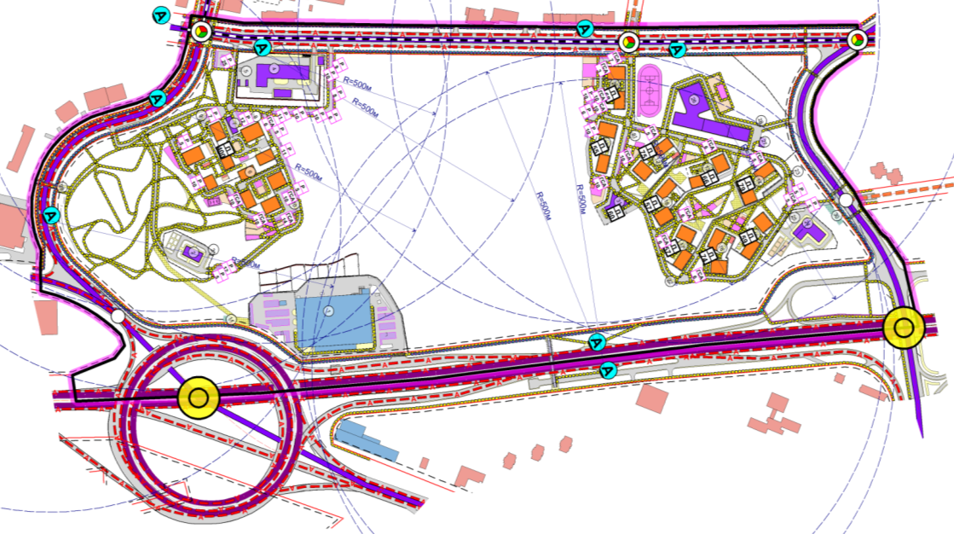
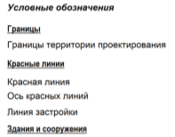
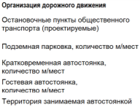
Схема организации улично-дорожной сети и схема движения транспорта и пешеходов
Ул. Рудольфа Нуреева
бульвар Давлеткильдеева
Ул. Зеленогорская
Ул. Шайхзады Бабича
Ул. Сипайловская
Многоуровневая
развязка
11

Slide 12
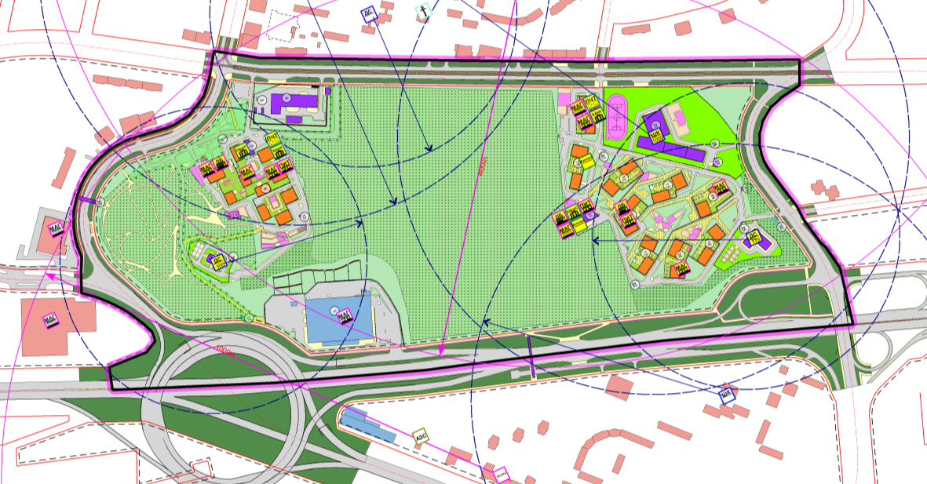
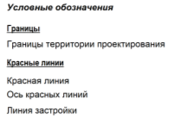
Схема обслуживания населения
Ул. Рудольфа Нуреева
R=500 м
R=500 м
бульвар Давлеткильдеева
R=300 м
Ул. Зеленогорская
R= 300 м
Ул. Шайхзады Бабича
R=300 м
Ул. Сипайловская
R=500 м
12

Slide 13
Технико-экономические показатели
N п/п | Наименование показателей | Единица измерения | Показатель
1 | 2 | 3 | 4
1. Территория
1.1 | Площадь проектируемой территории | га | 78,5
1.2 | Площадь территории в красных линиях (площадь планировочных элементов) | га | 57,2
 | в том числе:
 | - территория жилой застройки | га | 10,09
 | - территория городских лесов | га | 29,63
 | - территория инженерных объектов | га. | 2,49
 | - территория образовательных учреждений | га | 4,55
 | -территория общественной застройки | га | 3,61
 | -территория автостоянок | га | 0,11
 | -территория общего пользования внутри квартала | га | 6,72
1.3 | Территория общего пользования (УДС) | га | 21,30
1.4 | Площадь застройки по проекту | тыс.кв. м. | 60,24
1.5 | Коэффициент застройки | - | 0,1
1.6 | Коэффициент плотности застройки | - | 0,48
2. Жилищный фонд
2.1 | Общая площадь жилой застройки | тыс.кв.м | 242,70
2.2 | Площадь квартир | тыс.кв.м | 139,00
2.3 | Численность населения | чел | 3502
2.4 | Плотность населения | чел /га | 61,22
3. Общественная застройка
3.1 | Общая площадь общественных помещений, | тыс.кв.м | 31,26
 | в том числе:
 | - встроенные в жилую застройку | тыс.кв.м | 4,00
 | - в общественных зданиях | тыс.кв.м | 27,26
3.2 | Детские сады | мест | 275
3.3 | Школа | учащихся | 1000
4. Транспортная инфраструктура
4.1 | Протяжённость улично-дорожной сети | км | 4,09
4.2 | Всего парковок, | мест | 1386
 | в том числе:
 | - крытые автостоянки | мест | 1050
 | - открытые автостоянки | мест | 353
4.3 | Протяженность линий общественного транспорта | км | 4,08
5.Перераспределение территории городских лесов:
5.1 | Площадь изъятия | кв.м | 17699,76
5.2 | Площадь присоединения | кв.м | 17740,81
13

Slide 14
Разбивочный план межевания
Ул. Рудольфа Нуреева
бульвар Давлеткильдеева
Ул. Зеленогорская
Ул. Шайхзады Бабича
Ул. Сипайловская
14

Slide 15
Ведомость земельных участков
Номер на плане | Вид разрешенного использования | Назначение участка | Код (числовое обозначение) вида разрешенного использования земельного участка | Площадь кв. м | Примечание
Земельные участки общего пользования (УДС)
П-1 | Улично-дорожная сеть | Для размещения объектов инженерно-транспортной инфраструктуры | 12.0.1 | 6773,04 | Образуемый
П-2 | Улично-дорожная сеть | Для размещения объектов инженерно-транспортной инфраструктуры | 12.0.1 | 14311,56 | Образуемый
П-3 | Улично-дорожная сеть | Для размещения объектов инженерно-транспортной инфраструктуры | 12.0.1 | 1322,1 | Образуемый
П-4 | Улично-дорожная сеть | Для размещения объектов инженерно-транспортной инфраструктуры | 12.0.1 | 35136,67 | Образуемый
П-5 | Улично-дорожная сеть | Для размещения объектов инженерно-транспортной инфраструктуры | 12.0.1 | 2076,3 | Образуемый
П-6 | Улично-дорожная сеть | Для размещения объектов инженерно-транспортной инфраструктуры | 12.0.1 | 16446,87 | Образуемый
П-7 | Улично-дорожная сеть | Для размещения объектов инженерно-транспортной инфраструктуры | 12.0.1 | 6701,44 | Образуемый
П-8 | Улично-дорожная сеть | Для размещения объектов инженерно-транспортной инфраструктуры | 12.0.1 | 50763,8 | Образуемый
П-9 | Улично-дорожная сеть | Для размещения объектов инженерно-транспортной инфраструктуры | 12.0.1 | 26919,55 | Образуемый
П-10 | Улично-дорожная сеть | Для размещения объектов инженерно-транспортной инфраструктуры | 12.0.1 | 36657,34 | Образуемый
П-11 | Улично-дорожная сеть | Для размещения объектов инженерно-транспортной инфраструктуры | 12.0.1 | 13362,24 | Образуемый
Земельные участки в квартале
П-12 | Объекты торговли (торговые центры, торгово-развлекательные центры (комплексы) | Для размещения объектов торговли | 4.2 | 32863,59 | Образуемый
П-13 | Благоустройство территории | Для зеленых насаждений общего пользования | 12.0.2 | 3204,44 | Образуемый
П-14 | Предоставление коммунальных услуг | Для размещения сооружений, обеспечивающих отвод канализационных стоков | 3.1.1 | 2288,65 | Образуемый
П-15 | Предоставление коммунальных услуг | Для размещения подземных очистных сооружений | 3.1.1 | 148,63 | Образуемый
П-16 | Охрана природных территорий | Для размещения городских лесов | 9.1 | 39422,83 | Образуемый
П-17 | Благоустройство территории | Для зеленых насаждений общего пользования | 12.0.2 | 3481,48 | Образуемый
П-18 | Улично-дорожная сеть | Для размещения надзменого пешеходного перехода | 12.0.1 | 477,17 | Образуемый
П-19 | Благоустройство территории | Для зеленых насаждений общего пользования | 12.0.2 | 1491,38 | Образуемый
15

Slide 16
Ведомость земельных участков
Номер на плане | Вид разрешенного использования | Назначение участка | Код (числовое обозначение) вида разрешенного использования земельного участка | Площадь кв. м | Примечание
Земельные участки в квартале
П-20 | Земельные участки (территории) общего пользования | Для благоустройства сквера | 12.0 | 12581,91 | Образуемый
П-21 | Улично-дорожная сеть | Внутриквартальный проезд для обслуживания территории детского сада литер 2 | 12.0.1 | 1889,55 | Образуемый
П-22 | Охрана природных территорий | Для размещения городских лесов | 9.1 | 9158,07 | Образуемый
П-23 | Предоставление коммунальных услуг | Для размещения сооружений, обеспечивающих отвод канализационных стоков | 3.1.1 | 1424,24 | Образуемый
П-24 | Охрана природных территорий | Для размещения городских лесов | 9.1 | 3079,49 | Образуемый
П-25 | Дошкольное, начальное и среднее общее образование | Для размещения детского сада литер 2 | 3.5.1 | 4579,06 | Образуемый
П-26 | Улично-дорожная сеть | Внутриквартальный проезд для обслуживания территории детского сада литер 2 | 12.0.1 | 2008,76 | Образуемый
П-27 | Благоустройство территории | Для зеленых насаждений общего пользования | 12.0.2 | 1504,95 | Образуемый
П-28 | Охрана природных территорий | Для размещения городских лесов | 9.1 | 4829,95 | Образуемый
П-29 | Общественное использование объектов капитального строительства | Для размещения административно-офисного здания литер 7 | 3.0 | 698,49 | Образуемый
П-30 | Многоэтажная жилая застройка (высотная застройка) | Для многоэтажной застройки литер 6 | 2.6 | 30415,47 | Образуемый
П-31 | Предоставление коммунальных услуг | Для размещения ТП литер 10 | 3.1.1 | 48,3 | Образуемый
П-32 | Предоставление коммунальных услуг | Для размещения РП-ТП литер 8 | 3.1.1 | 79,1 | Образуемый
П-33 | Предоставление коммунальных услуг | Для размещения ТП литер 9 | 3.1.1 | 48,13 | Образуемый
П-34 | Улично-дорожная сеть | Внутриквартальный проезд для обслуживания (подъезда) литера 2 и 6 | 12.0.1 | 2310,94 | Образуемый
П-35 | Улично-дорожная сеть | Внутриквартальный проезд для обслуживания (подъезда) литера 6 и 7 | 12.0.1 | 5331,43 | Образуемый
П-36 | Хранение автотранспорта | Для размещения открытой автостоянки | 2.7.1 | 1080,99 | Образуемый
П-37 | Коммунальное обслуживание | Для размещения котельной | 3.1 | 14204,97 | Образуемый
П-38 | Охрана природных территорий | Для размещения городских лесов | 9.1 | 226057,64 | Образуемый
П-39 | Благоустройство территории | Для зеленых насаждений общего пользования | 12.0.2 | 21776,73 | Образуемый
П-40 | Охрана природных территорий | Для размещения городских лесов | 9.1 | 12005,69 | Образуемый
П-41 | Предоставление коммунальных услуг | Для размещения подземных очистных сооружений | 3.1.1 | 491,51 | Образуемый
П-42 | Дошкольное, начальное и среднее общее образование | Для размещения детского сада литер 24 | 3.5.1 | 6793,52 | Образуемый
П-43 | Улично-дорожная сеть | Внутриквартальный проезд | 12.0.1 | 8015,79 | Образуемый
16

Slide 17
Ведомость земельных участков
Номер на плане | Вид разрешенного использования | Назначение участка | Код (числовое обозначение) вида разрешенного использования земельного участка | Площадь кв. м | Примечание
Земельные участки в квартале
П-43 | Улично-дорожная сеть | Внутриквартальный проезд | 12.0.1 | 8015,79 | Образуемый
П-44 | Охрана природных территорий | Для размещения городских лесов | 9.1 | 1710,56 | Образуемый
П-45 | Благоустройство территории | Для зеленых насаждений общего пользования | 12.0.2 | 482,83 | Образуемый
П-46 | Предоставление коммунальных услуг | Для размещения коллектора канализационной сети | 3.1.1 | 5924,41 | Образуемый
П-47 | Дошкольное, начальное и среднее общее образование | Для размещения школы литер 26 | 3.5.1 | 34133,26 | Образуемый
П-48 | Многоэтажная жилая застройка (высотная застройка) | Для многоэтажной застройки литер 12 | 2.6 | 8703,45 | Образуемый
П-49 | Многоэтажная жилая застройка (высотная застройка) | Для многоэтажной застройки литер 13 | 2.6 | 7210,47 | Образуемый
П-50 | Многоэтажная жилая застройка (высотная застройка) | Для многоэтажной застройки литер 14 | 2.6 | 8923,6 | Образуемый
П-51 | Многоэтажная жилая застройка (высотная застройка) | Для многоэтажной застройки литер 15 | 2.6 | 8437 | Образуемый
П-52 | Многоэтажная жилая застройка (высотная застройка) | Для многоэтажной застройки литер 16 | 2.6 | 6900,64 | Образуемый
П-53 | Многоэтажная жилая застройка (высотная застройка) | Для многоэтажной застройки литер 17 | 2.6 | 7688,69 | Образуемый
П-54 | Многоэтажная жилая застройка (высотная застройка) | Для многоэтажной застройки литер 18 | 2.6 | 6467,95 | Образуемый
П-55 | Общественное использование объектов капитального строительства | Для размещения многофункционального комплекса литер 31 | 3.0 | 2569,13 | Образуемый
П-56 | Многоэтажная жилая застройка (высотная застройка) | Для многоэтажной застройки литер 19 | 2.6 | 7518,85 | Образуемый
П-57 | Многоэтажная жилая застройка (высотная застройка) | Для многоэтажной застройки литер 20 | 2.6 | 8663,92 | Образуемый
П-58 | Предоставление коммунальных услуг | Для размещения РП- ТП литер 21 | 3.1.1 | 137,45 | Образуемый
П-59 | Предоставление коммунальных услуг | Для размещения ТП литер 23 | 3.1.1 | 48,93 | Образуемый
П-60 | Предоставление коммунальных услуг | Для размещения ТП литер 22 | 3.1.1 | 48,98 | Образуемый
П-61 | Благоустройство территории | Для зеленых насаждений общего пользования | 12.0.2 | 2683,64 | Образуемый
17

Slide 18
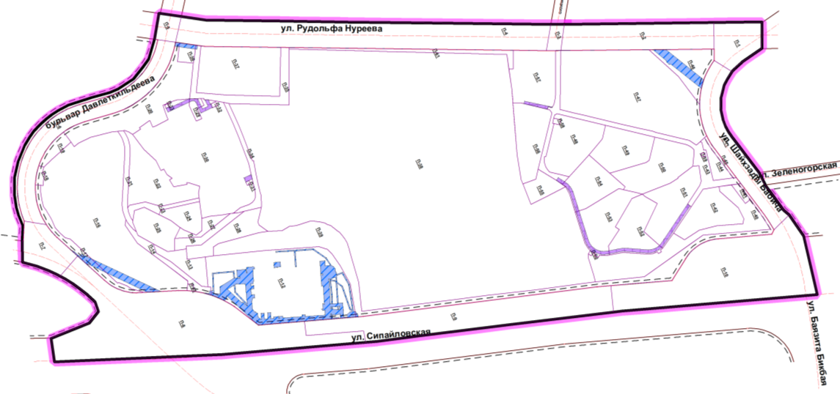
План границ публичных сервитутов
18

Slide 19
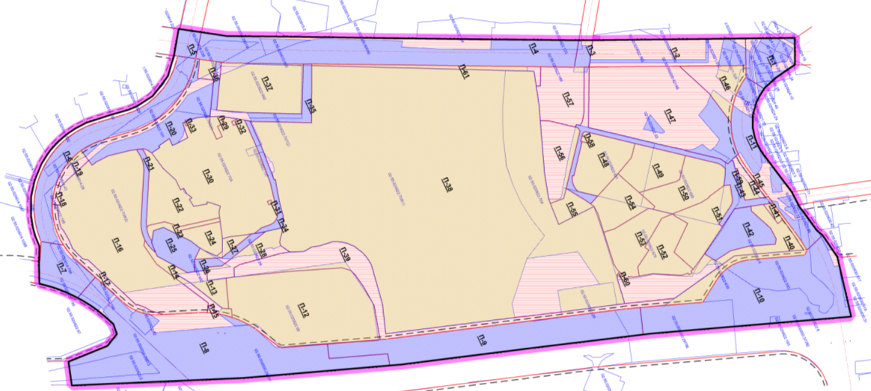
План границ земельных участков с оценкой изъятия земель
Ул. Рудольфа Нуреева
бульвар Давлеткильдеева
Ул. Шайхзады Бабича
Ул. Зеленогорская
Ул. Сипайловская
19

Slide 20
Технико-экономические показатели
N п/п | Наименование показателей | Единица измерения | Расчетный срок
1 | 2 | 3 | 4
1. Территория
1.1 | Площадь проектируемой территории | га | 78,5
1.2 | Площадь территориии в красных линиях (площадь планировочных элементов) | га | 57,2
1.3 | Территория общего пользования | га | 21,3
2. Межевание
2.1 | Количество земельных участков, в том числе: | шт | 61
 | Земельные участки для жилой застройки | шт | 10
 | Земельные участки под паркинги | шт | 1
 | Земельные участки для инженерных объектов | шт | 12
 | Земельные участки общественной застройки | шт | 6
 | Земельные участки охраны природных территорий (городские леса) | шт | 7
 | Земельные участки территорий общего пользования в квартале | шт | 14
 | Земельные участки территорий общего пользования (УДС) | шт | 11
2.2 | Территория изъятия | га | 22,74
2.3 | Территория перераспределения | га | 42,50
2.4 | Территория присоединения | га | 13,25
2.5 | Площадь публичного сервитута | га | 1,55
20

